Slide 1

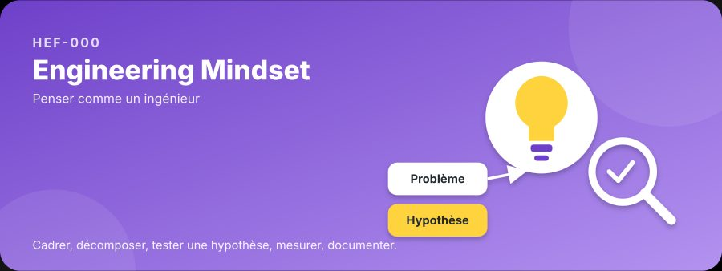
HEF-000 · MISSION 04 / 9
Déboguer avec méthode
Déboguer, ce n'est pas deviner. C'est mener une enquête.
Badge : Enquêteur·rice du code
75 min · débutant
Notes:
Mission 4 — Déboguer avec méthode. Durée conseillée : 75 minutes. Guide : Léo. Annoncer la mission, le badge à gagner et le plan.

Slide 2
L'histoire
L'histoire
Les utilisateurs ne reçoivent plus les e-mails de réinitialisation de mot de passe.
Kodi, stressé, change trois réglages en même temps, redémarre le serveur, et… ça remarche. Soulagement !
« Qu'est-ce qui a réglé le problème ? demande Sam. — Euh… je ne sais pas. — Alors il reviendra. »
Cette mission t'apprend à trouver la cause, pas seulement à faire disparaître le symptôme.

Slide 3
À la fin, je serai capable de…
Ta mission
1
décrire un bug avec des observations précises ;
2
formuler une hypothèse testable ;
3
concevoir un test qui départage deux explications ;
4
changer une seule chose à la fois ;
5
distinguer la cause immédiate de la cause racine ;
Notes:
Reprendre chaque point à voix haute.

Slide 4
À la fin, je serai capable de…
Ta mission
1
vérifier que la correction a bien fonctionné.
Notes:
Reprendre chaque point à voix haute.

Slide 5
Défi d'échauffement
Défi d'échauffement
Ta lampe de chevet ne s'allume plus. Écris tout ce que tu essaierais, dans l'ordre.
Ensuite, entoure les essais qui changent plusieurs choses à la fois. Pourquoi serait-ce un problème ?

Slide 6
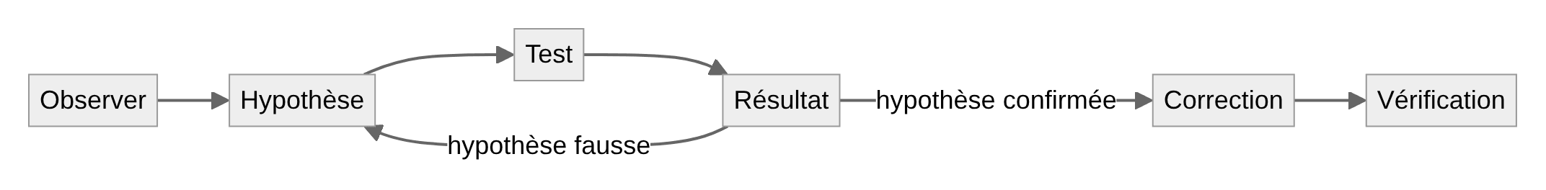
La boucle du débogage
Le concept
Description du schéma : on observe, on formule une hypothèse, on la teste. Si elle est fausse, on revient à l'hypothèse. Si elle est confirmée, on corrige puis on vérifie.
1. Observer avant d'expliquer
Une bonne observation est précise et sans interprétation.
❌ « Le serveur bugue. »

Slide 7
1. Observer avant d'expliquer (suite)
Le concept
✅ « Quand un utilisateur connecté envoie le formulaire d'inscription, le navigateur reçoit une erreur HTTP 500. »
2. Une bonne hypothèse
Une hypothèse utile est précise et testable.
❌ « Quelque chose ne va pas côté serveur. » (impossible à tester)
✅ « La requête échoue parce que l'application ne peut pas se connecter à la base de données. »
3. Un bon test
Un bon test départage : selon le résultat, on garde ou on abandonne une hypothèse.

Slide 8
3. Un bon test (suite)
Le concept
Hypothèse : « la base est injoignable ». Test : tenter une connexion à la base et lire l'erreur.
4. Une seule chose à la fois
Si tu changes 3 choses et que ça marche, tu ne sais pas laquelle a servi. Change une variable, observe, recommence.
5. Reproduire et isoler
Un bug que tu peux provoquer à volonté est à moitié résolu. Isoler, c'est réduire le contexte (moins de code, moins de données) jusqu'à trouver le plus petit cas qui plante.

Slide 9
6. Cause immédiate et cause racine
Le concept
Cause immédiate : ce qui a déclenché l'erreur. « Le serveur d'e-mail a refusé l'envoi. »
Cause racine : pourquoi c'est arrivé. « Le mot de passe du serveur d'e-mail a expiré, et personne n'est alerté. »
Corriger la cause immédiate soulage. Corriger la cause racine empêche le retour.
🧠 Technique des 5 pourquoi : demande « pourquoi ? » plusieurs fois de suite jusqu'à une cause que tu peux vraiment corriger.
7. Vérifier

Slide 10
7. Vérifier (suite)
Le concept
Après la correction : refais le scénario qui échouait, vérifie qu'il marche, et vérifie que rien d'autre n'est cassé.

Slide 11
Exemple pas à pas
Exemple pas à pas
Bug : les e-mails de réinitialisation ne sont plus reçus.
Observation : l'utilisateur clique, voit « e-mail envoyé », rien dans sa boîte, depuis lundi.
Hypothèses :
H1 : l'application n'envoie pas l'e-mail.
H2 : l'e-mail est envoyé mais refusé par le service d'envoi.
H3 : l'e-mail est livré mais classé en indésirable.
Test pour départager H1 et H2 : lire les journaux de l'application à l'heure du clic.
Résultat : on voit « Erreur 535 : authentification refusée par le serveur d'e-mail ». H1 est fausse (l'appli essaie d'envoyer) et H2 est confirmée.

Slide 12
Exemple pas à pas (suite)
Exemple pas à pas
Cause racine : les identifiants du service d'e-mail ont expiré lundi.
Correction : renouveler les identifiants, et ajouter une alerte avant expiration.
Vérification : une réinitialisation de test arrive bien, et les autres e-mails (confirmation d'inscription) aussi.

Slide 13
À toi, avec aide
À toi, avec aide
Bug : « Après avoir terminé un quiz, l'écran affiche "Terminé", mais après actualisation, la progression revient à "Non terminé". »
Écris l'observation précise.
Propose 3 hypothèses.
Pour chacune, un test.

Slide 14
Indices progressifs
À toi, avec aide · réponse
Indice 1
L'écran affiche « Terminé » avant l'actualisation : qu'est-ce que ça dit sur ce qui est enregistré ou non ?
Indice 2
Hypothèses possibles : l'enregistrement n'est jamais envoyé ; il est envoyé mais refusé ; il est enregistré mais relu au mauvais endroit.
Indice 3
Pour tester, regarde l'onglet réseau du navigateur, puis la base.
Notes:
Laisser les apprenants chercher avant de révéler cette réponse.

Slide 15
Exemple de réponse
À toi, avec aide · réponse
Observation : l'interface affiche « Terminé » juste après le quiz, mais l'état redevient « Non terminé » après rechargement.
H1 : la requête d'enregistrement n'est pas envoyée → test : onglet réseau. H2 : la requête est envoyée mais échoue → test : code de réponse et journaux. H3 : la donnée est enregistrée mais relue d'un ancien champ → test : regarder la base après le quiz.
Notes:
Laisser les apprenants chercher avant de révéler cette réponse.

Slide 16
À toi, en solo
À toi, en solo
Un site de réservation affiche, pour certains utilisateurs seulement, « Aucune place disponible » alors qu'il en reste.
Écris trois observations à demander.
Écris deux hypothèses et un test pour chacune.
Écris la cause racine possible et une façon de l'empêcher de revenir.

Slide 17
Pistes de correction
À toi, en solo · réponse
Observations : quels utilisateurs ? depuis quand ? sur quel appareil ? Hypothèses : un cache périmé pour certains utilisateurs ; un filtre par région mal configuré. Une bonne réponse dit comment vérifier (comparer deux utilisateurs, vider le cache sur un seul, etc.) et propose une protection (test automatique, alerte).
Notes:
Laisser les apprenants chercher avant de révéler cette réponse.

Slide 18
Pièges classiques
Pièges classiques
Piège | Pourquoi c'est un problème | Comment l'éviter
Essais au hasard | On ne sait pas pourquoi ça marche | Toujours une hypothèse avant un essai
Biais de confirmation | On ne cherche que ce qui confirme notre idée | Chercher aussi ce qui la contredit
Plusieurs changements à la fois | Impossible de savoir lequel a servi | Un changement, un test
Corriger le symptôme | Le bug revient | Chercher la cause racine
S'arrêter à « ça va mieux » | Le bug est peut-être juste masqué | Vérifier avec le scénario exact

Slide 19
Mini-boss
Mini-boss
Un client dit : « Mon paiement a été débité deux fois. »
Rédige un journal de débogage avec :
observation précise ;
3 hypothèses classées par probabilité (avec justification) ;
un test par hypothèse ;
une cause racine possible ;
une vérification après correction ;
une mesure pour empêcher la récidive.

Slide 20
Pistes
Mini-boss · réponse
Hypothèses : l'utilisateur a cliqué deux fois ; le réseau a relancé la requête automatiquement ; le fournisseur de paiement a renvoyé une confirmation deux fois. Mesure : rendre l'opération « idempotente » (la même demande ne produit qu'un seul débit).
Notes:
Laisser les apprenants chercher avant de révéler cette réponse.

Slide 21
Quiz éclair
Quiz éclair
1. Une bonne hypothèse est :
  A. vague et large
  B. précise et testable
  C. impossible à contredire
2. Pourquoi changer une seule chose à la fois ?
  A. C'est plus rapide
  B. Pour savoir ce qui a fait la différence
  C. Pour économiser du temps de serveur
3. La cause racine est :
  A. ce qui a déclenché l'erreur
Notes:
Faire répondre à main levée avant de passer aux réponses.

Slide 22
Quiz éclair (suite)
Quiz éclair
  B. la raison profonde pour laquelle elle est arrivée
  C. le nom du fichier en cause
4. 🔁 Révision mission 03 : « deux événements simultanés » indiquent :
  A. une cause prouvée
  B. une corrélation à tester
  C. une erreur
5. 🔁 Révision mission 02 : décomposer par processus, c'est :
  A. lister les étapes que traverse la demande
  B. lister les équipes
  C. lister les fichiers
Notes:
Faire répondre à main levée avant de passer aux réponses.

Slide 23
Réponses
Quiz éclair · réponse
  B. 2. B. 3. B. 4. B. 5. A.
Notes:
Laisser les apprenants chercher avant de révéler cette réponse.

Slide 24
Je réfléchis
Je réfléchis
Reprends ton défi de la lampe. Que ferais-tu autrement ?
Quelle est la dernière fois où tu as « réparé » quelque chose sans savoir pourquoi ça marchait ?

Slide 25
À retenir
À retenir
1
Observer d'abord, expliquer ensuite.
2
Une hypothèse doit être testable.
3
Un changement à la fois.
4
Chercher la cause racine, pas seulement le symptôme.
5
Toujours vérifier après la correction.
Notes:
Reprendre chaque point à voix haute.

Slide 26
MISSION ACCOMPLIE
+100 XP
Badge débloqué : Enquêteur·rice du code
Prochaine mission : Documenter et expliquer
Notes:
Récapituler les points clés, féliciter, annoncer la suite.

